Slide 1
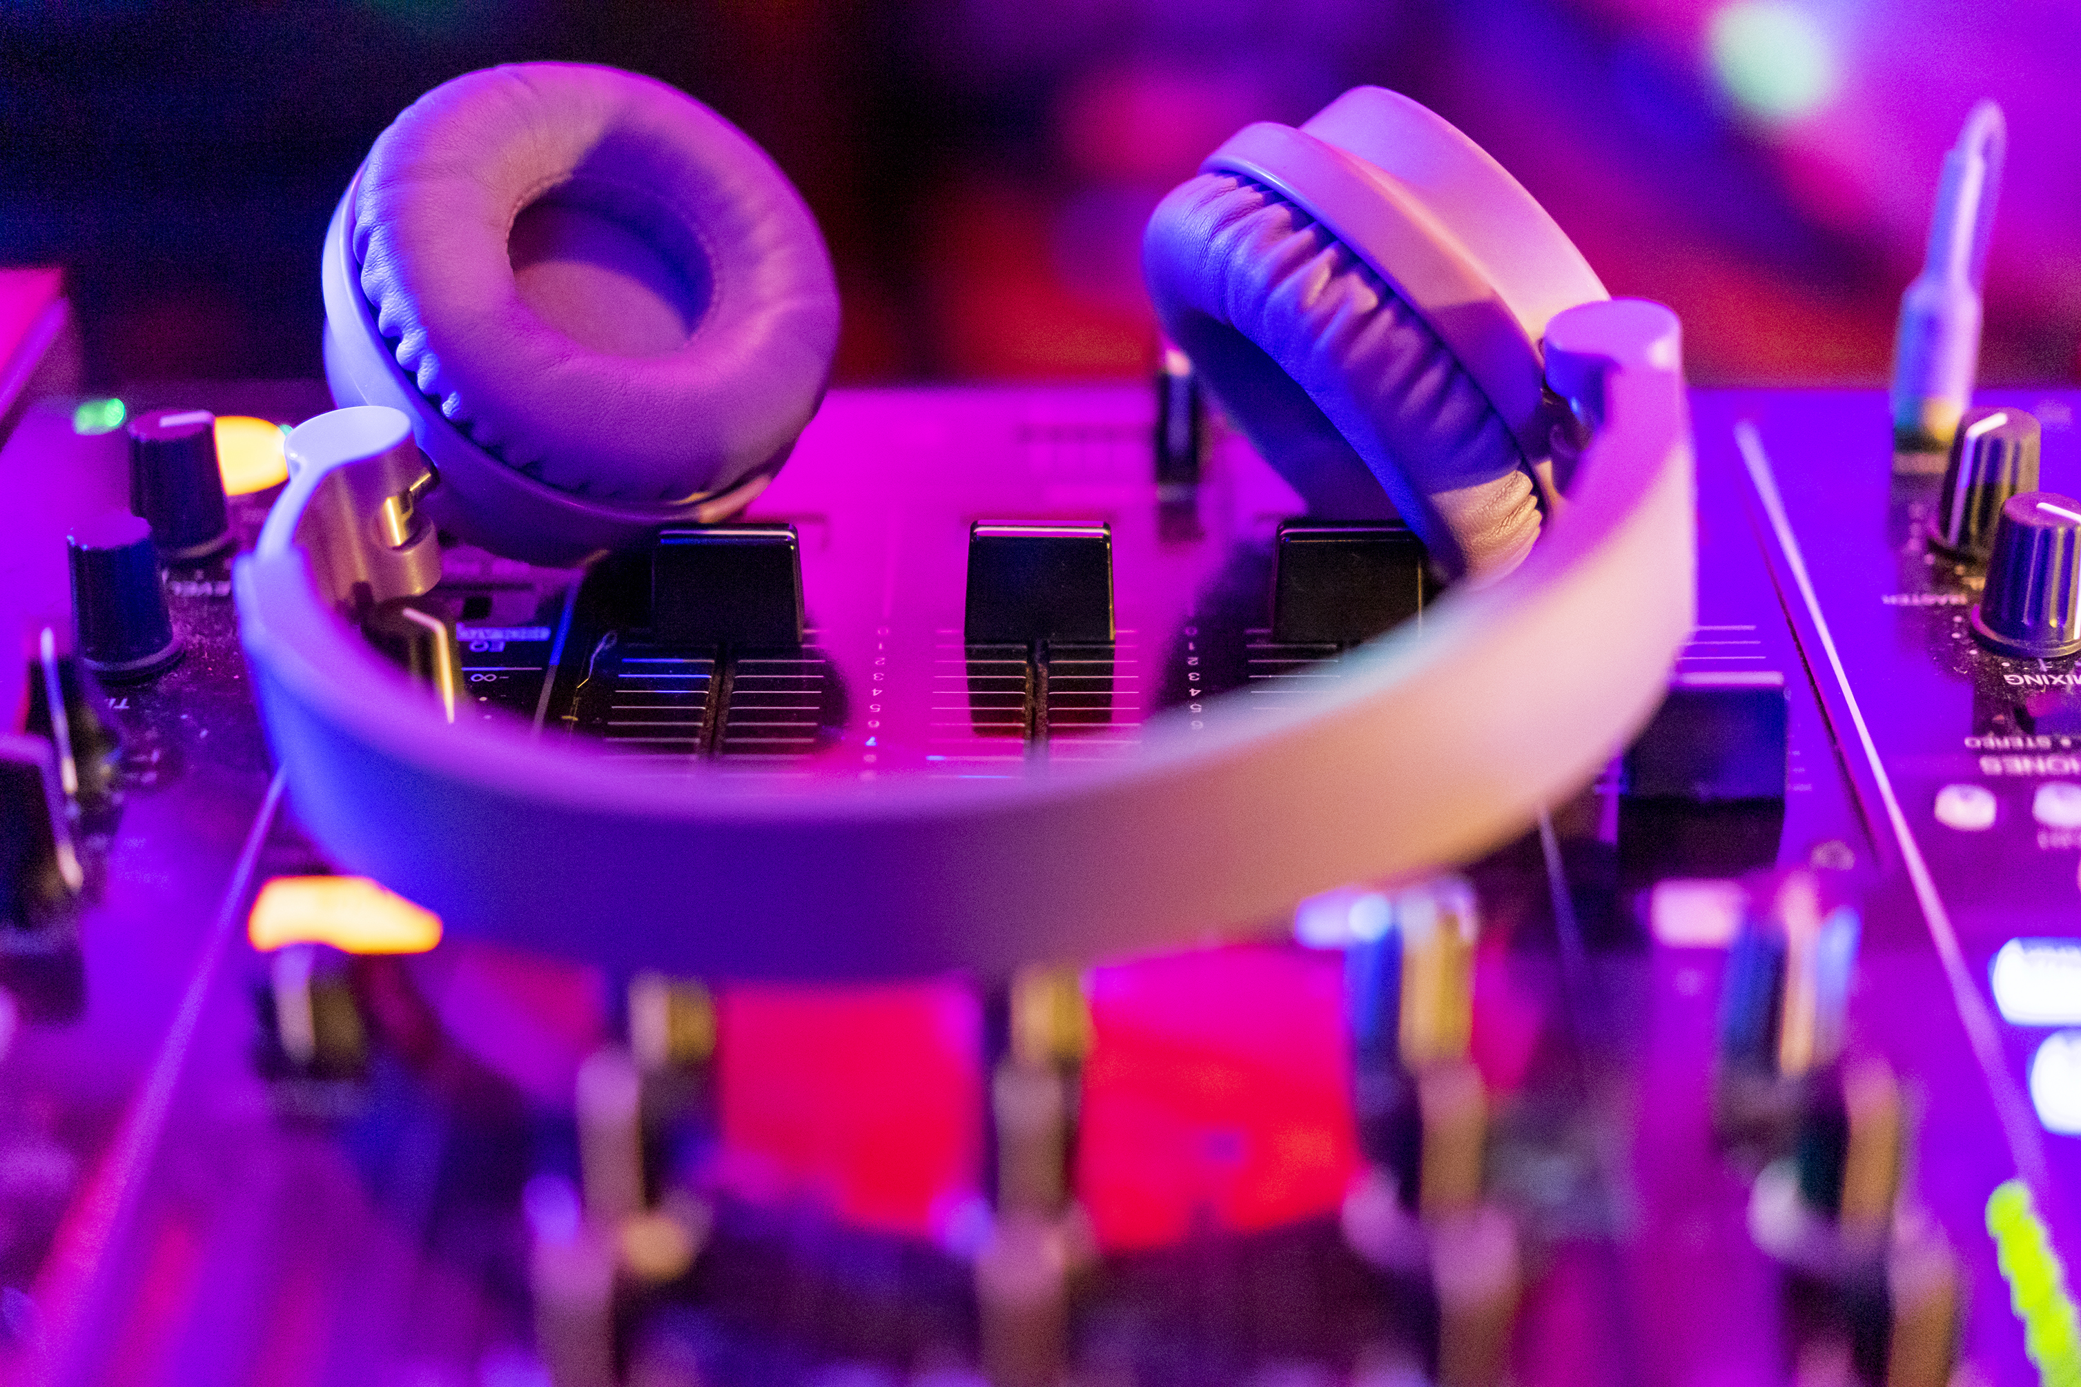
Music And Beats
Projet Personnel
Par Arnaud DERAIN

Slide 2
SOMMAIRE
Présentation
Fonctionnalités du site
Charte graphique
Typographie
Responsive

Slide 3
Présentation MUSIC & BEATS
Site e-commerce
Plateforme de ventes d’instrumentaux musical

Slide 4
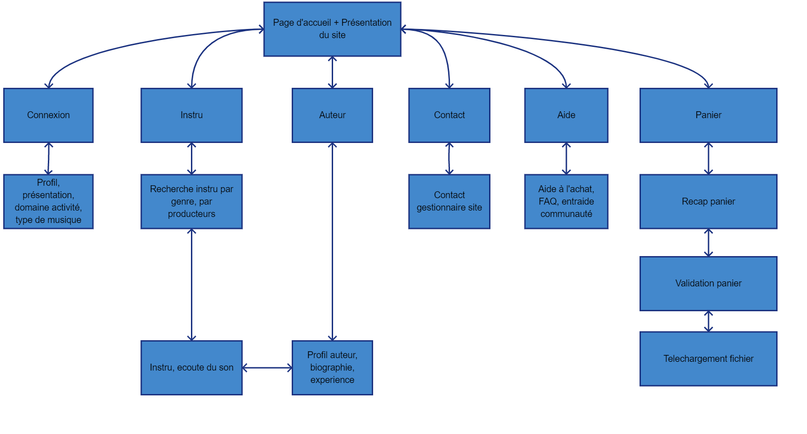
Arborescence

Slide 5
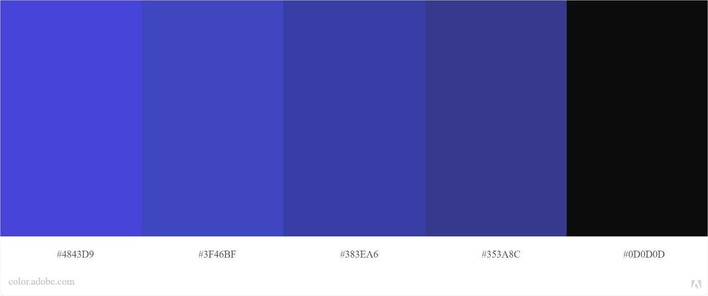
Charte Graphique
Header, Main (Opacité à 0,8), Footer, Hover des liens du menu
Menu
Titre et texte

Slide 6


Typographie
Typo du logo : BombDaGone
Typo des titres: Permanent Marker

Slide 7
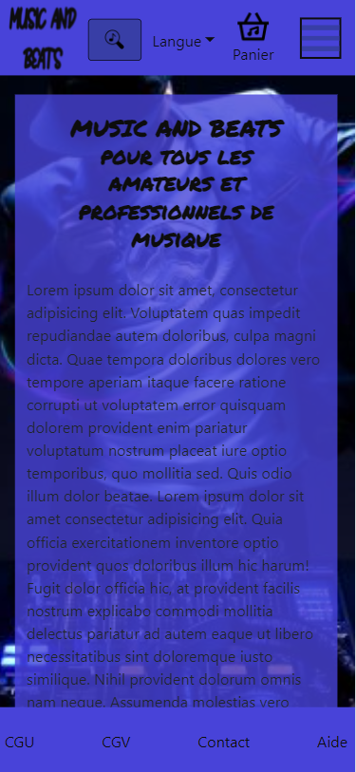
Mobile

Slide 8
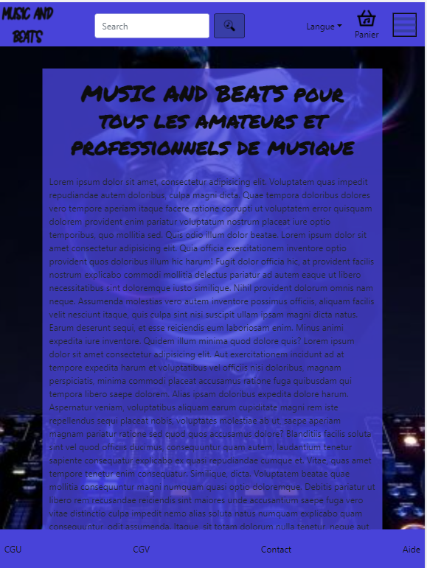
Tablette

Slide 9
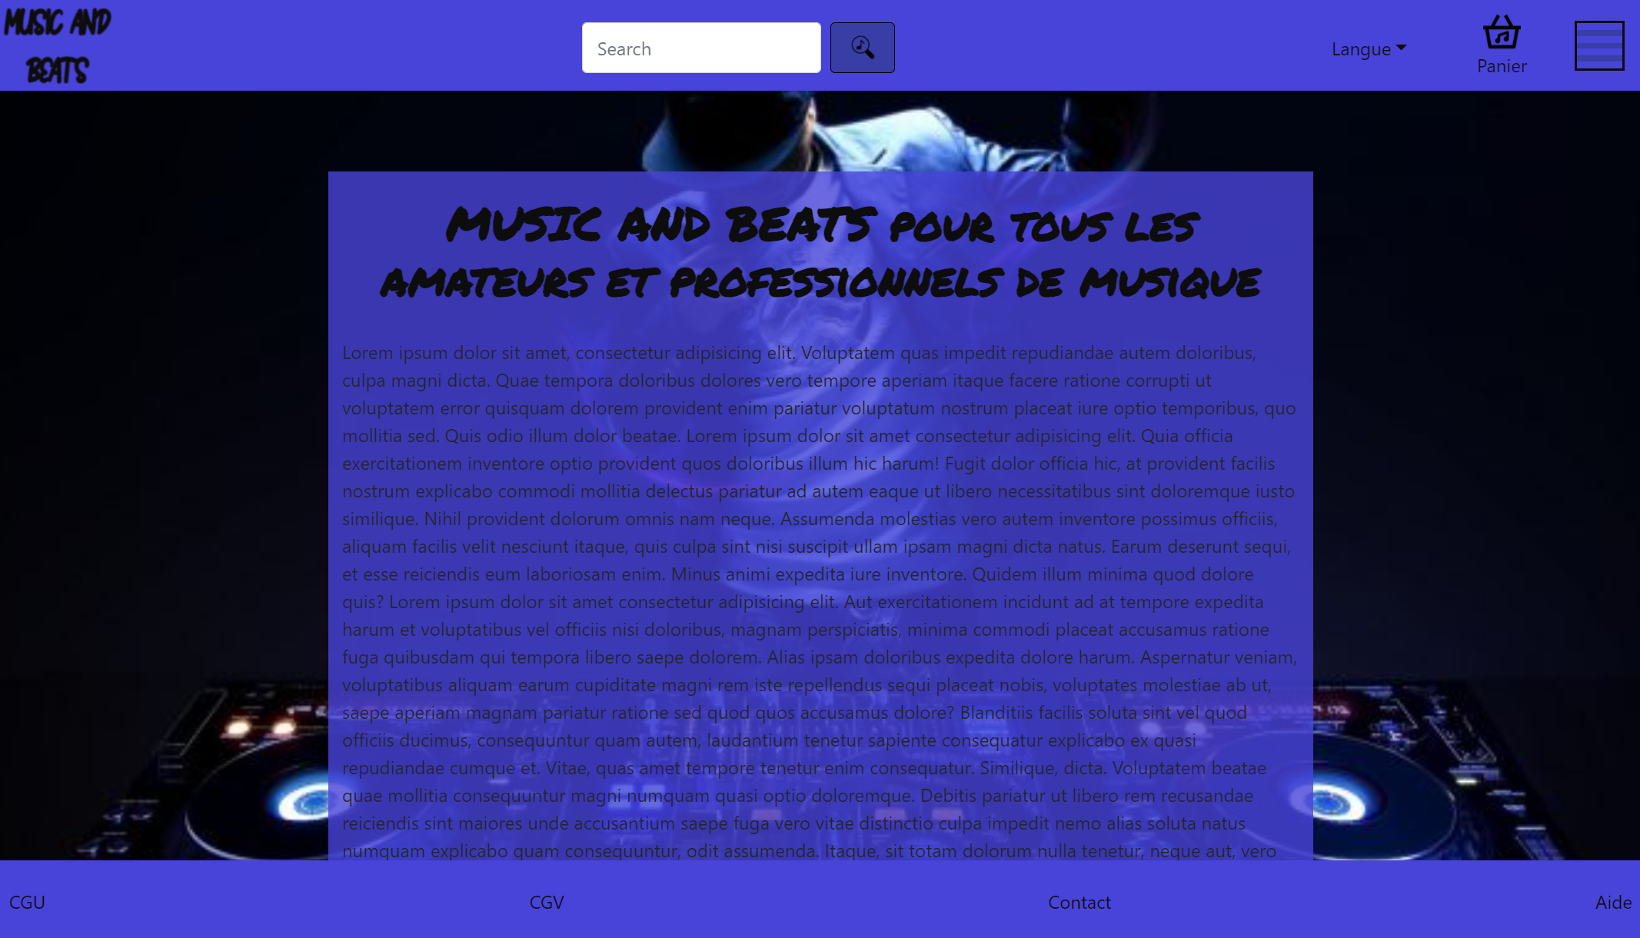
Responsive
Desktop

